Slide 1

经济学基础
第一章 经济学概述
大连海事大学
航运经济与管理学院经济系
吴洪涛
wht189@126.com

Slide 2
课程简介
《经济学基础》是学院经济管理类专业的一门核心课程和主要专业基础课，西方经济学它主要介绍流行于西方市场经济国家的现代经济理论与经济政策。该门课程教学质量的高低对其他经济学后续课程的教学效果以至经济管理类专业教学的质量和学生的培养的质量都有重要影响。
它既赞美价格机制这只“看不见的手”的效率优势，也无情的剖析市场机制在不少领域资源配置上的诸多缺陷。主要包括微观经济学和宏观经济学。
主要内容包括：均衡价格论、消费者行为论、生产论、厂商论、市场论、国民收入决定论等，对于西方社会中失业与通货膨胀并存的现象、经济增长、经济周期与波动、宏观经济政策等。

Slide 3
考试成绩核算方法
1、总分算法：
总分100分=卷面分100×0.7+平时分100分×0.3
2、卷面分评分标准：
卷面分100分=选择(1分×10=10分)、判断(1分×5=5分) 、名词解释（5分×3=15分）、简答(8分×4=32分) 、计算(10分×2=20分) 、论述( 1道共18分)
3、平时分评分标准：
平时分100分=大作业写作（90分）+考勤（10分）

Slide 4
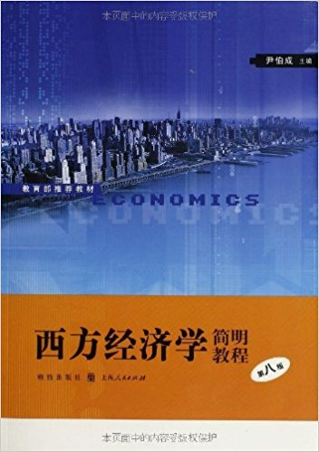

教材及参考书
教材：
《西方经济学简明教程》第八版，尹伯成，格致出版社&上海人民出版社，2013。
《西方经济学》（精要本第二版），《西方经济学》编写组，高等教育出版社&人民出版社，2011.
参考书：
《微观经济学》第二版，王柏玲等，清华大学出版社，2014年。
《宏观经济学》第二版，蹇令香等，北京大学出版社，2013年。
《西方经济学》第六版，高鸿业，中国人民大学出版社，2014年，
普通高校“十一五”国家级重点教材。
《经济学原理》第七版，曼昆，北京大学出版社，2015年。
《经济学》第十九版，萨缪尔森，商务印书馆，2013年。
《经济学》第四版，约瑟夫·E·斯蒂格利茨，中国人民大学出版社，2013。
Notes:
《网络经济学》第二版，胡春，清华大学出版社&北京交通大学出版社，2015
《一个经济杀手的自白》 约翰.珀金斯，重庆出版社，2011

Slide 5
第一章 概述
第一节 什么是西方经济学
第二节 西方经济学的由来和发展
第三节 西方经济学的研究对象
第四节 西方经济学的研究方法
第五节 怎样学习西方经济学

Slide 6
第一节 什么是西方经济学？
不纯粹是一个地理概念，但与发达的西方有关。
特别注意：西方的制度背景是资本主义的私有制。
Notes:
世界上工业化最先进的七个国家首脑会议（G-7 Summit），由美国，英国，德国，法国，日本，加拿大，意大利七国为研究经济形势、协调政策而召开的首脑会议，简称G7。

Slide 7
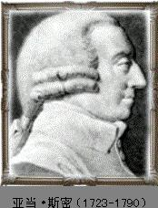

第一节 什么是西方经济学？
1、经济学分类：
西方经济学
——资产阶级经济学
——追求的是效率
经济学
马克思主义政治经济学
——无产阶级经济学
——追求的是公平

Slide 8
第一节 什么是西方经济学？
2、西方经济学的学科体系
微观经济学
基本经济理论
宏观经济学
国际金融
国际贸易
西方经济学
国际经济学
经济学流派
新古典经济学派
凯恩斯主义
新古典综合派
新古典主义宏观经济学派
新凯恩斯主义宏观经济学派
发展经济学
比较经济学
数理经济学

Slide 9
3、 西方经济学的内涵
第一节 什么是西方经济学？
1）辞源及其演变
西方
最早的含义：
家计管理
17-19世纪末：
政治经济学
（齐家之道——生财之学，与家与国皆同，即政治经济学）
20世纪以后：
经济学
中国
古代的含义：
经邦济世、经世济民
近代：Economics的译法，
从生计学、富国学 经济学
现代：政治经济学、西方
经济学与经济学
Notes:
1、西方经济学术语的演变：
（1）经济学的诞生过程
希腊文oikonomia，古希腊，色诺芬，家计管理或家庭管理
1615年出现了以“政治经济学”（political economy）为名 称的第一本书，即法国重商主义者A.de蒙克莱田（1575～ 1621）的《献给国王和王太后的政治经济学》。
重农主义和英国古典学派时期，政治经济学的研究重点转向 生产领域和包括流通领域在内的再生产。古典政治经济学已 经同政治思想、哲学思想逐渐分离，形成一个独立的学科， 其论述范围包含了经济理论和经济政策的大部分领域。
17～19世纪末，政治经济学逐渐被用作研究经济活动和经济 关系的理论科学的名称。
（2）经济学的成熟
19世纪末期，随着资产阶级经济学研究对象的演变，即更倾 向于对经济现象的论证，而不注重国家政策的分析，有些经 济学家改变了政治经济学这个名称。
英国经济学家W.S.杰文斯在他的《政治经济学理论》1879 年 第二版序言中，明确提出应当用 “经济学 ”代替 “政治经济 学 ”，认为单一词比双合词更为简单明确；去掉 “政治 ”一词， 也更符合于学科研究的对象和主旨。
1890年A.马歇尔出版了他的《经济学原理》，从书名上改变 了长期使用的政治经济学这一学科名称。到20世纪，在西方 国家，经济学这一名称就逐渐代替了政治经济学，既被用于 理论经济学，也被用于应用经济学。
2、 经济学术语在东方的演变 ：
（1）“经济”的出现
中国古汉语中，早有“经济”一词，是“经邦”和“济民”、 “经国”和“济世”，以及“经世济民”、“经国济世”等词的 综合和简化，含有“治国平天下”之意。
包括在“经世济民”内的“经济”一词，很早就从中国传到 日本。
西方资产阶级经济学在19世纪传入中、日两国。中国的 严复译为“生计学”。日本的神田孝平（1830～1898）最 先把economics译为“经济学”：經済。

Slide 10
3. 西方经济学的内涵
2）经济资源的稀缺性和经济学的产生
满足人类欲望的物品
免费物品
经济物品
自我实现的需要
尊重感的需要
社交的需要
安全的需要
基本的生理需要
亚伯拉罕▪马斯洛把关于人的欲望或人的需要划分为5个层次

Slide 11
3、 西方经济学的内涵 2）经济资源的稀缺性和经济学的产生
稀缺性：
欲望的无限性
资源的有限性
选择的必要：
如何有效地利用有限资源以更好地满足人们的目的

Slide 12
如何利用现有资源去 生产“经济物品”来更有效地满足人类欲望？
选择包括：
如何利用现有的经济资源？
如何利用有限的时间？
它所要解决的主要的4个问题是（4W）：
生产什么（what）物品和劳务以及各生产多少？
如何（how）生产？
选择何种满足欲望的方式？
在必要时如何牺牲某种欲望来满足另外一些欲望？
为谁（for whom）生产？
现在生产还是将来（when）生产？
产生于稀缺性的各种问题：
生产什么
如何生产
为谁生产
何时生产
就业或失业
通货膨胀
国际经济问题
长期经济增长

Slide 13
3） 西方经济学的定义
西方经济学是20世纪30年代以来流行于西方国家的主流经济学，包括微观经济学与宏观经济学。
（西方）经济学：研究稀缺资源的配置与利用，在有限资源的各种可供利用组合中，进行选择的科学。
它研究我们社会中的个人、厂商、政府和其他组织如何进行选择，以及这些如何决定社会资源的使用方式。
选择之所以成为经济学的研究核心，因为我们总是面对资源的稀缺（不足）。

Slide 14
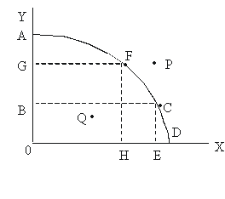
4）机会成本与生产可能性曲线
稀缺性
解决人类社会经济生活的四个基本问题（4W）
就是解决好以下两个问题的相互关系：
1、各种欲望的轻重缓急程度
2、为了满足某种欲望所需付出的代价
核心：怎样选择、有效的利用资源是经济学的基本问题。为此，经济学经常使用以下二个概念：
机会成本
生产可能性曲线
生产可能性曲线的基本假定：
第一.时间假定，一定时期内的产出组合；
第二.一定时期内资源的数量是既定的；
第三.所有资源都得到充分利用
Notes:
机会成本：使用一种资源的机会成本是指把该资源投入某一特定用途以后，所放弃的在其他用途中所能得到的最大利益（好处）。
从理论上说，机会成本是某项资源改作它用的各种可能中最优的选择；但由于信息的不完全，只能是其它使用中能够满意的选择。

Slide 15
经济学是研究人类社会怎样有效率配置稀缺资源，达到既定目标的一门社会科学。
选择（配置）解决“生产什么，怎样生产（生产和成本理论）和为谁生产（收入分配，不同的社会经济制度是分配的原则和方法不同而已）”。——微观经济学范畴
一个既定的资源总量是否被充分利用以及如何得以充分利用。——宏观经济学范畴。
Notes:
*-

Slide 16
5）微观经济学与宏观经济学
微观经济学：以单个经济单位为研究对象，通过研究单个经济单位的经济行为和相应的经济变量单项数值的决定来说明价格机制如何解决社会的资源配置问题；中心理论是价格理论；研究方法是个量分析。
宏观经济学：宏观经济学以整个国民经济为研究对象，通过研究经济中各有关总量的决定及其变化，来说明资源如何才能得到充分利用。是市场体系内群体决策的科学。
Notes:
*-

Slide 17
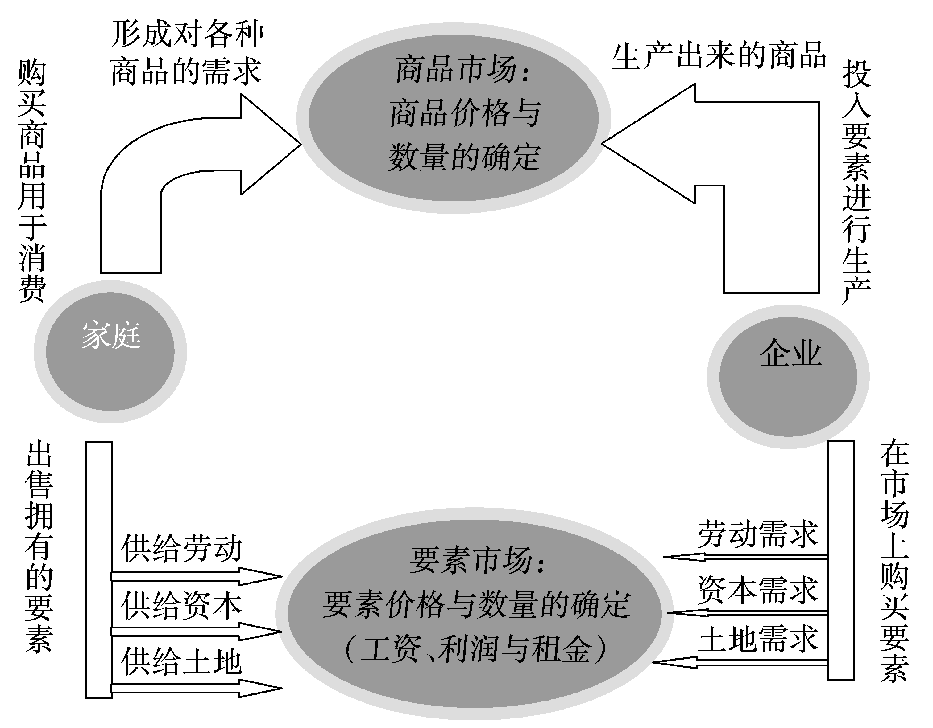
封闭经济下微观经济的循环流转

Slide 18
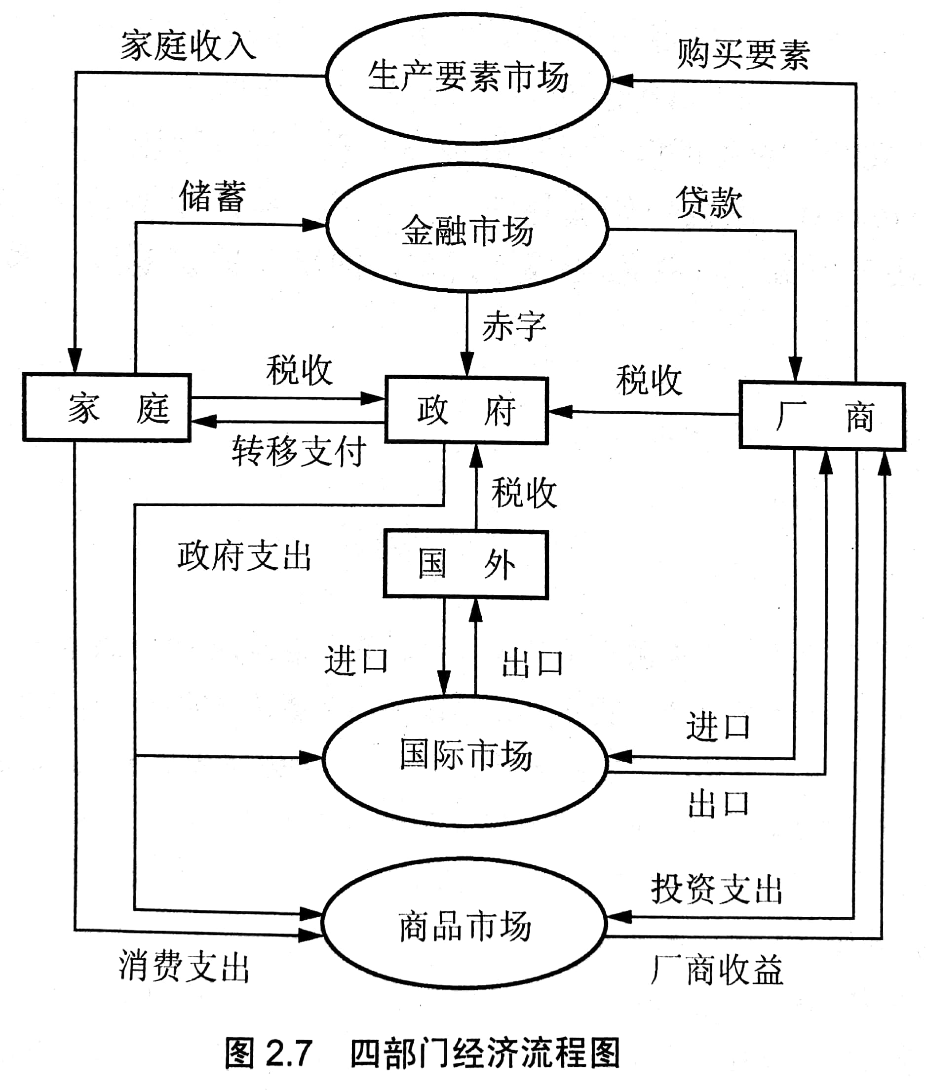
封闭经济下宏观经济运行的循环流程图

Slide 19
微观经济学与宏观经济学的联系
（1）微观经济学是宏观经济学的基础。
（2）微观经济学与宏观经济学是互为前提，相互补充的。
经济学的目的是要实现社会经济福利的最大化。为了达到这一目的，既要实现资源的最优配置，又要实现资源的充分利用。所以，微观经济学在假定资源已实现充分利用的前提下分析如何达到最优配置的问题；而宏观经济学则是在假定资源已实现最优配置的前提下分析如何达到充分利用的问题。
（3）微观经济学与宏观经济学具有基本相同的研究方法：实证分析。
微观经济学与宏观经济学都把社会经济制度作为既定的基础前提条件，分析在这一既定制度下如何实现资源最优配置和充分利用的问题，即只分析具体经济问题，而不涉及经济制度的分析。

Slide 20
微观经济学与宏观经济学的区别
项 目 | 微观经济学 | 宏观经济学
别 名 | 小经济学 个体经济学 价格理论 | 大经济学 总体经济学 收入理论
研究方法 | 个量分析法 | 总量分析法
研究对象 | 单个经济主体的最优化行为 | 一国整体经济的运行规律和宏观经济政策
解决的基本问题 | 资源配置问题 | 资源利用问题
研究核心 | 价格理论 | 国民收入决定理论

Slide 21
1）微观经济学的主要内容框架
4、宏微观经济学的基本内容
1、价格理论
2、消费者行为理论
3、生产理论
4、成本理论
5、市场理论
6、一般均衡理论
引言
微观经济政策
概述
主体内容
补述

Slide 22
2）宏观经济学的主要内容框架
4、宏微观经济学的基本内容
凯恩斯的国民收入决定理论（简单的国民收入模型、IS-LM模型、AS-AD模型）与宏观经济政策理论（财政政策和货币政策）
失业与通货膨胀
经济增长和经济周期
GDP的核算
总量指标
核心内容
演化内容
基础理论：
国民收入核算理论
核心理论：
国民收入决定理论。

Slide 23
第二节 西方经济学的由来与发展
第四次革命：理性预期革命，也叫新古典宏观经济学，出现于20世纪70年代，创始人卢卡斯，1972年发表《预期和货币中性》（美国《经济理论》杂志，1972年4月）。
第四次综合：是斯蒂格利茨的综合。出现于20世纪80年代。1993年被誉为“经济学革命领袖”的斯蒂格利茨出版了被认为是第四个里程碑的教科书《经济学》。
各种经济学思想：包括古希腊(4cB.C.-2c) 、古罗马(2c-5c) 、欧洲中世纪(5c-15c)的经济学思想及重商主义(15c-17c)
第二次革命：是开始于 19 世纪 70 年代的所谓“边际革命”，主要是由英国的杰文斯、奥地利的门格尔、瑞士洛桑的法国人瓦尔拉斯等人推动的。
第二次综合：以马歇尔1890年出版的《经济学原理》为标志。
经济学说史前时期
(4cB.C. -17c中)
古典经典学
(17c中 -19c中)
新古典经济学
（19c中 -20c30年代)
凯恩斯经济学（ 20c30年代-20c70年代)
流派纷争时代(20c70年代-至今)
庸俗经济学
后凯恩斯主流经济学和其它流派：货币主义学派、理性预期学派、供给学派等
第一次革命：是亚当•斯密对重商主义的革命，以1776 年出版《国富论》为标志。
第一次综合：是约翰•穆勒的综合，以 1848 年出版《政治经济学原理》为标志。
第三次革命：是凯恩斯革命，以 1936 年出版《就业、利息与货币通论》为标志。
第三次综合：以保罗•萨缪尔森 1948 年出版《经济学》（第一版）为标志 。
Notes:
一、重商主义：15—17世纪中期
代表及著作：蒙克莱
《献给国外和王太后的政治经济学》
利益代表：
商业资本家（后来的工场主）
观点：
金银是财富的唯一形态
财富来自对外贸易
研究重点：贸易流通
二、古典经济学：17世纪中期—19世纪中期
时代背景：
资本主义生产方式的确立
早期阶段：
研究生产与分配
重要代表：
威廉·配第；亚当·斯密；李嘉图；西斯蒙第；拉姆塞；琼斯
庸俗阶段：
从生产转向交换,早期理论遭批
折中趋势：
穆勒；巴斯夏；凯里；萨伊；马尔萨斯
三、新古典经济学：19世纪中后期—20世纪30年代
时代背景：
资本主义由竞争向垄断过渡
特点：
边际分析与数量分析
（1）马歇尔把古典经济学的供给分析与边际学派的需求分析加以综合，形成了以生产成本分析为中心的供给理论和以效用分析为中心的需求理论相结合的新的经济学体系。
（2）在马歇尔的研究方法中，最主要的特征有三点：连续原理、边际分析、局部均衡分析。
庸俗经济学——为资本主义制度进行辩护，代表资产经济利益，热衷于对经济体系的表面现象进行研究的经济理论
四、凯恩斯主义：20世纪30年代—20世纪70年代
时代背景：
资本主义基本矛盾趋于激化
特点：
宏观经济学与微观经济学分立
凯恩斯《就业、利息与货币通论》及其意义：
需求分析
宏观经济学
国家干预
新古典综合学派对凯恩斯理论的继承与发展：
第三次综合：萨缪尔森，托宾，索罗
五、流派纷争时代(20c70年代-至今)
新自由主义对凯恩斯理论的批评：
现代货币主义
供给学派
新古典主义宏观经济学
西方国家的实践：里根与撒切尔
正如一位美国经济学家所描述的，这个“真空”状态实际上就是“战国”的“动乱世界”：
“由于凯恩斯的缘故，于是我们都是凯恩斯主义者；由于弗里德曼的缘故，于是我们现在都是货币主义者；而由于动乱世界的缘故，于是我们现在又都成了折衷主义者了” 。
就在这人人都是折衷主义者的时候，美国教授斯蒂格利茨1993年出版的经济学教科书被认为引发了新凯恩斯主义的第四次“综合”浪潮。

Slide 24
第二节 西方经济学的由来与发展
人类历史上早在几千年就有了哲学和其他科学，但是经济学产生却很晚，是近200多年前产生的。原因是一家一户的经济不需要经济学。
一、重商主义：15—17世纪中期
代表及著作：蒙克莱
《献给国外和王太后的政治经济学》
利益代表：
商业资本家（后来的工场主）
观点：
把金银看作是财富的唯一形式，认为对外贸易是获得货币财富的真正源泉，只有在对外贸易中多卖少买，才能给国家带来货币财富。
政策主张：保护贸易。

Slide 25
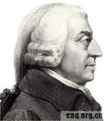
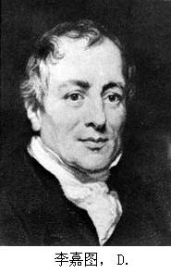
第二节 西方经济学的由来与发展
二、古典经济学：17世纪中期—19世纪中期
时代背景：
资本主义生产方式的确立
早期阶段：
研究生产与分配
重要代表：
魁奈；威廉·配第；亚当·斯密；李嘉图；西斯蒙第；拉姆塞；琼斯
经济学的奠基著作：亚当·斯密《 国富论 》 1776年发表
庸俗阶段：
从生产转向交换,早期理论遭批
折中趋势：
穆勒（第一次综合）；巴斯夏；凯里；萨伊；马尔萨斯
“看不见的手”的理论
——价格调节、个人利益
Notes:
法国重农学派F.魁奈 ，1758年《经济表》。
威廉-配第（1623-1687）始创：《政治算术》
亚当·斯密（1723-1790）集其大成：1776年《国富论》。
大卫-李嘉图（1772-1823）最后完成：1817年《政治经济学及赋税原理》。
庸俗经济学——为资本主义制度进行辩护，代表资产经济利益，热衷于对经济体系的表面现象进行研究的经济理论

Slide 26
第二节 西方经济学的由来与发展
三、新古典经济学：18世纪中后期—20世纪初期
时代背景：
资本主义由竞争向垄断过渡
特点：
边际分析与数量分析
“边际革命”
边际效用论：
1870年代，奥地利的门格尔、英国的杰文斯、法国的瓦尔拉斯几乎同时提出边际效用价值论
Notes:
1870年代，英国杰文斯、法国瓦尔拉斯、奥地利门格尔几乎同时提出边际效用价值论。

Slide 27
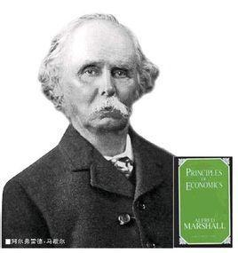
第二节 西方经济学的由来与发展
三、新古典经济学：18世纪中后期—20世纪初期
剑桥学派。19世纪末20世纪初由英国A.马歇尔创建。马歇尔的门生A.C.庇古、D.H.罗宾逊等长期在英国剑桥大学任教。
马歇尔（现代微观经济学奠基人）及其《经济学原理》1890年出版：
第二次综合，即综合了边际三杰的成果，当代西方微观经济学的形成；
运用数学方法，从供求角度分析市场价格，以解决资源配置、资源报酬等问题，主张市场自发调节。
局部均衡分析；
微观经济学的进一步发展：
不完全竞争和垄断竞争、一般均衡理论、序数效用论、
福利经济学、制度经济学、博弈论
Notes:
马歇尔微观经济学的多次补充：
由于19世纪末、20世纪初垄断的形成，使原来的以完全竞争市场类型为条件的微观理论受到挑战，于是在1933年，英国的罗宾逊、美国的张伯伦提出了不完全竞争和垄断竞争理论。
1930年代以后希克斯、瓦尔拉斯、帕累托等提出的一般均衡理论、序数效用论、福利经济学等。
之后关于市场失灵与微观政策调节的研究可以说是对微观经济学的总结。
博弈论以及与企业产权分析相联系的制度经济学是微观经济研究的最新发展。

Slide 28
对古典和新古典经济学的质疑
1929年，发生了世界性的经济危机。首先从美国开始，股市崩盘、企业破产、银行倒闭、工人失业，经济陷入大萧条，波及整个资本主义世界，各国都陷入经济大萧条之中。
1929——1933大萧条
指标
工业产值下降
（1929-1932）
物价下跌
（1929-1932）
平均失业率
（1930-1938）
国家
美国
50%
30%
18%
英国
10%
25%
15%
德国
40%
30%
20%
法国
30%
40%
10%

Slide 29
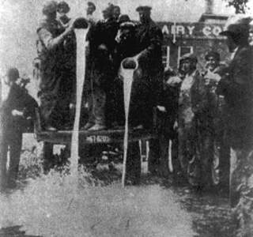
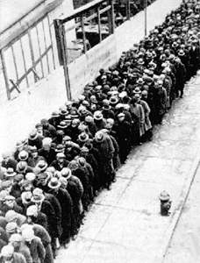
1929-1933年期间美国农场主销毁“过剩”牛奶
1929-1933排队
领取食品的美国饥民

Slide 30
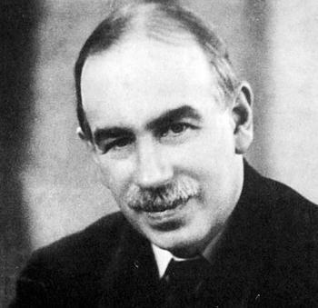
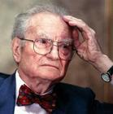
第二节 西方经济学的由来与发展
四、当代西方经济学：20世纪30年代—20 世纪70年代
时代背景：
资本主义基本矛盾趋于激化
特点：
宏观经济学与微观经济学分立
凯恩斯《就业、利息与货币通论》（1936年）及其意义：
现代宏观经济学创始人
需求分析
国家干预
西方国家的实践：罗斯福新政
新古典综合学派对凯恩斯理论的继承与发展
第三次综合（把微观理论和宏观理论综合在一起）
构成了现代流行的西方经济学主流的思想体系）
萨缪尔森，托宾，索罗 。见附件1
“看得见的手”理论
——国家干预经济生活。
Notes:
萨谬尔森Paul Anthony Samuelson （1915～） ：芝加哥大学文学学士，哈佛大学文学硕士，哈佛大学经济学博士。
1970年获得诺贝尔经济学奖。
从1940年起，萨谬尔森一直执教于麻省理工学院。
萨谬尔森在经济学领域中可以说是无处不在。进入大学一开始学习经济学便遇到萨谬尔森的《经济学》教科书。

Slide 31
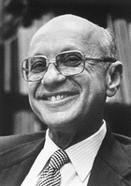
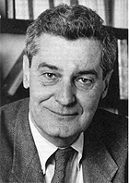
第二节 西方经济学的由来与发展
五、当代西方经济学：20世纪70年代—现在，见附件2
新古典学派对凯恩斯理论的批评
拉弗等的供给学派
弗里德曼的货币主义学派
卢卡斯的理性预期学派
西方国家的实践：里根与撒切尔
新凯恩斯主义学派的崛起
超越新古典经济学的研究范式
行为经济学与实验经济学
复杂性科学思路
Notes:
不少学者提出新的观点和政策主张，出现了对传统宏观理论进行抨击、责难的不同学派：
弗里德曼的货币主义和芝加哥学派 、拉弗的供给学派、罗宾逊夫人的新剑桥学派、卢卡斯的理性预期学派、英国F.von哈耶克的新奥地利学派等。

Slide 32
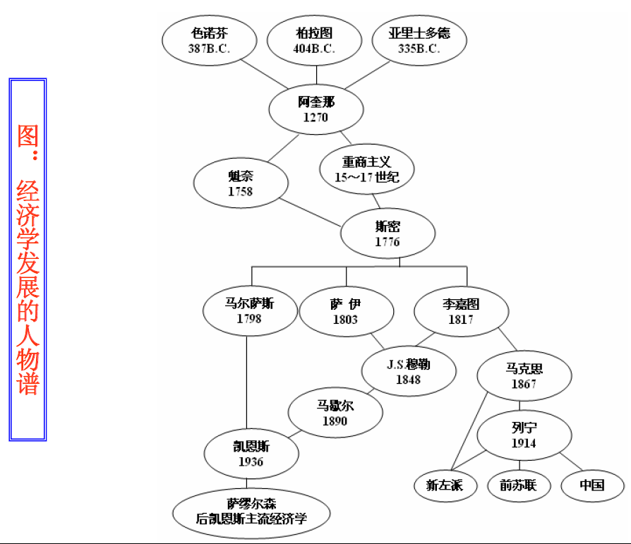

Slide 33
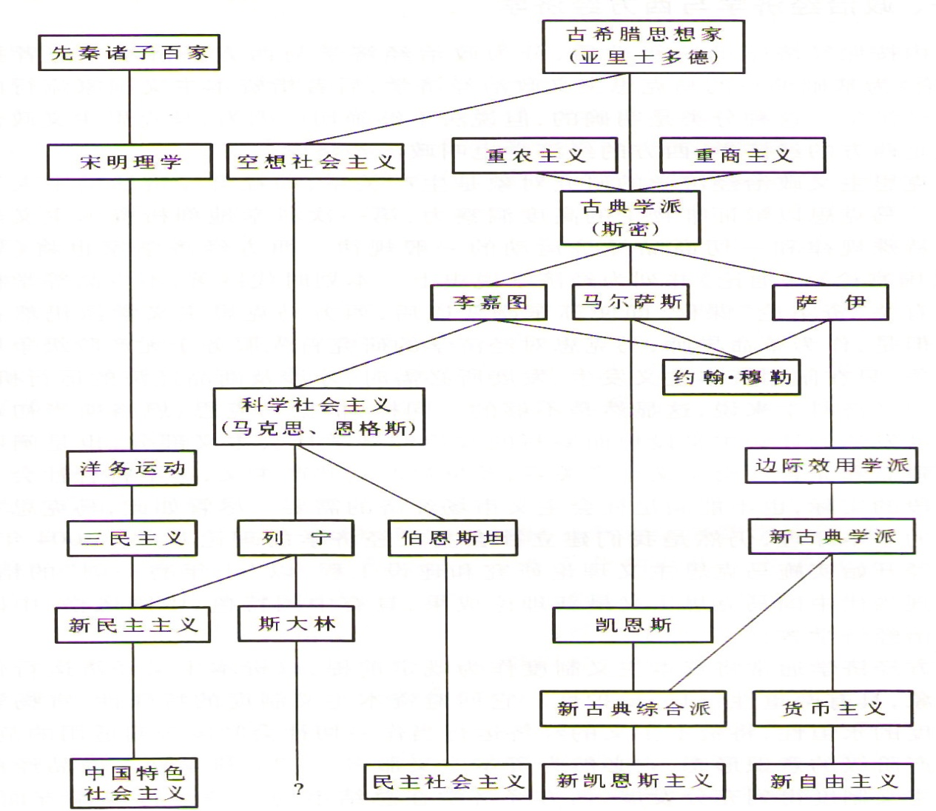
第二节 西方经济学的由来和发展
经济思想史略图

Slide 34
第三节 西方经济学的研究对象
西方经济学的研究对象和基于对象的定义：
（早期的西方经济学）侧重于生产和分配；
（现代的西方经济学）稀缺资源的配置和利用
研究的问题：
微观经济学的对象
关于价格的理论
关于市场机制的理论
关于资源配置的理论
宏观经济学的研究对象
关于国民收入与就业的理论

Slide 35
第四节 西方经济学的研究方法
一、西方经济学的方法论
二、西方经济学的具体研究方法
三、如何看待西方经济学的研究方法

Slide 36
一、西方经济学的方法论
个人主义方法论：
个人主义方法论是一种研究方法。
总体活动的结果是由个体的选择导致的。
应从个体行为的分析来研究总体活动的特征。
从个人的理性选择出发，利用演绎推理推知可能的因果关系。
个人主义方法论是西方经济学的理论基石。

Slide 37
一、西方经济学的方法论
基本假设
研究问题的出发点
主要有理性假设、自利假设、均衡假设等。
在西方经济学看来，这些假设是“天然”存在的，是“公理”。
这些假设是西方经济学理论体系赖以建立的基础，也是西方经济学最核心的命题，它们构成了西方经济学体系的逻辑起点。

Slide 38
一、西方经济学的方法论
理性假设
理性——个体在决策时会收集和利用各种有用的信息，对各种备选方案进行权衡比较，从中选择一个最有利的方案
理性的人在决策时了解约束条件和要实现的目标
理性共识——互相相信对方是理性的；更为严格和苛刻
并不必然要求行为上自利，理性也可以用来分析利他主义

Slide 39
一、西方经济学的方法论
自利假设
个体在决策时会追求实现自身利益最大化
看不见的手：个体对自身利益的追求会导致社会利益实现
经济学理论对理性假设的依赖远大于自利
也可以用理性假设来分析利他主义
理性假设与自利假设被合称为“经济人”假设

Slide 40
一、西方经济学的方法论
均衡假设
均衡来自物理学：一个物体多方受力，反向受力相等时会处于静止不动或匀速运动的状态
经济学中的均衡：经济事物在影响它的各种外力处于平衡时而出现的状态（静止不变，各种相关经济变量也不再变化）
均衡实现的内在机制：涉事各方的利益在他人行为不变时已经最大，因此不愿意单方面改变行为
均衡是西方经济学的分析问题的落脚点，无均衡的现象基本上不在西方经济学讨论之列

Slide 41
一、西方经济学的方法论
其他假设
西方经济学流派众多，其假设也不尽相同，其中还包括制度假设、同质性假设、市场出清假设或有效市场假设等。

Slide 42
一、西方经济学的方法论
西方经济学研究程序：
个人偏好
（目标）
理性选择：
最大化行为
内生变量的确定：
作为外生变量的函数
技术约束
（可能性）

Slide 43

二、西方经济学的具体研究方法
演绎法
由一般到具体
利用原理对现状进行分析，对未来进行预测
哲学前提：相信事物之间的因果联系
研究对象
演绎逻辑
理论命题
经验证明
原理

Slide 44
二、西方经济学的具体研究方法
归纳法：
一般理论
归纳推理
对现实的观察
演绎法与归纳法的结合：
修正原来假设并重复原来过程 ... ...
假设
演绎推理
理论假说
经验验证
归纳

Slide 45
二、西方经济学的具体研究方法
经济模型与数学分析：
模型是对现实世界的简化描述。
模型的目的是寻求事物之间的因果联系。去粗取精，抽象掉无关的细枝末节，探究表象后面的实质与真相。
模型：
利用既定原理进行演绎推理
外生变量
内生变量

Slide 46
二、西方经济学的具体研究方法
数学模型是常见的建模方式；但经济学的模型并不等同于数学模型。
借助数学技术进行逻辑推演，易于避免出现逻辑上或技术上的错误。理论或模型的数学化可以充分地利用经济变量的数值特征，利用统计学技术进行经验实证分析。
但必须注意到，不能有过分推崇经济学数理化的“形式主义革命”倾向。
常见的数学建模方式：
寻求均衡解和寻求约束条件下的最优值

Slide 47
二、西方经济学的具体研究方法
静态分析、比较静态分析与动态分析
静态分析：
分析某一个静止时点的经济状况——该状况的形成条件与特点；预测可能会发生的变化
讨论均衡是怎样实现的，条件是什么，具有什么特征，什么时候会发生改变。
举例：农产品价格的形成
比较静态分析：
对两个时点上静态的均衡状态进行比较，不涉及转变期间和具体变动过程本身的情况。
对均衡的变化作出解释
举例：取消五一长假对旅游业的影响；石油价格上涨对粮食价格或猪肉价格的影响

Slide 48
二、西方经济学的具体研究方法
静态分析、比较静态分析与动态分析
动态分析
经济体系如何从一个均衡走向另外一个均衡
举例：增长过程
理论 | 静态分析 | 比较静态分析 | 动态分析
对一国经济增长的分析 | 经济增长的稳定状态具有什么特点； 稳定状态的条件是什么 | 储蓄率的提高对稳定状态的影响是什么； 技术进步会稳定状态的影响是什么 | 技术进步或储蓄率提高时旧的稳定状态向新稳定状态变化的时间过程是什么样的

Slide 49
二、西方经济学的具体研究方法
实证分析与规范分析
 | 实证分析 | 规范分析
研究任务 | “是什么” | “应该是什么”
价值判断 | 无预设立场 | 有预设立场
正确与否 | 很多情况下可以验证 | 与价值判断有关，无法验证
关系 | 为规范分析的前提 | 以实证分析为基础
例子：公平与效率 | 是否存在着交替关系 | 公平优先还是效率优先？

Slide 50
二、西方经济学的具体研究方法
边际分析：
出发点——对当下的决策和选择行为进行研究，不让过去已经发生的事情影响到现在
研究一种经济变量的数量变动会对其他经济变量产生多大影响的方法。
边际——“额外的”、“新增”、“追求”
决策时比较新增成本和新增收益
数学分析中的体现——导数或微分
数学分析中的体现——最优化问题求解时的一阶条件

Slide 51
三、如何看待西方经济学的研究方法
方法论个人主义往往曲解了个人与社会的关系
在很多情形下，整体大于个体之和
一个系统往往具有自己独有的特性，不完全由组成其的个体行为决定
理性假设不能反映人的全部特性
人们在很多场合具有非理性的一面，如盲目抢购
人们的信息处理能力与计算能力是有限的

Slide 52
三、如何看待西方经济学的研究方法
均衡假设不完全现实
经济体系处在持续的变化之中
演绎法不能揭示经济现象的复杂性和历史性
数学滥用导致经济学形式化

Slide 53
第五节 怎样学习西方经济学
听课
勤做练习题
课后整理笔记
浏览财经新闻
阅读教材
按笔记阅读教材
参考其他教材
阅读章末的小结
阅读书末的名词表

Slide 54
附件1、宏观经济学的发展阶段（40s－60s末）
新古典综合学派
新剑桥学派

Slide 55
新古典综合派
凯恩斯的理论对资本主义的和谐性产生的巨大的冲击，
以萨缪尔森、索洛、托宾为代表的经济学家
开始着手调节凯恩斯理论与古典经济学之间
非均衡和均衡、干预和不干预的分歧。
他们认为，马歇尔的传统经济学理论是微观经济学，
是以充分就业为基础，
可以实现市场出清并达到资本主义社会经济的均衡；
凯恩斯的理论则是宏观经济学，
主要研究国民收入波动的原因和化解之道。
二者之间是可以融合在一起的。
萨缪尔森将宏观经济理论与微观经济学理论
一起构成了经济学的基本理论体系，
形成了新古典综合学派

Slide 56
新古典综合派对凯恩斯理论的发展
1、杜森贝利的的相对收入理论和莫迪利亚尼的
生命周期假说补充了凯恩斯的绝对收入理论；
2、托宾的资产选择理论发展了
凯恩斯的货币需求理论；
3、希克斯的IS——LM曲线纠正和发展了
凯恩斯的利息理论。

Slide 57
以罗宾逊夫人、斯拉法等人为代表的新剑桥学派，
坚持凯恩斯理论应该同传统经济理论彻底决裂，
强烈反对新古典综合学派的“杂交”行为。
他们认为凯恩斯宏观经济学的微观基础
应在李嘉图和马克思等人的理论中去寻求支持，
把产业结构和分配结构作为凯恩斯理论的前提，
认为分配结构通过影响社会储蓄率
对国民经济具有决定性的作用，
因此调节整个社会的分配状况
就成为该学派的主要政策主张之一。
新剑桥学派

Slide 58

凯恩斯理论
的实践运用
罗斯福新政

Slide 59
附件2、宏观经济学的变革时期 （20世纪70年代以后）
变革的背景
60年代末和70年代初
西方国家出现的“滞胀”
代表性人物和学派
弗里德曼的货币主义学派
卢卡斯的理性预期学派

Slide 60
供给学派
包括激进的供给学派和温和的供给学派。
代表人物：蒙德尔、拉弗、费尔德斯坦.
供给学派完全否定“凯恩斯定律”，
解释了“滞胀”的原因。
坚持萨伊定律的正确性，要求制定
以减税、减少社会福利支出为核心的
“供给管理政策”来刺激储蓄，
进而增加投资促进经济增长。
税率 t
t
P
O
拉弗曲线
税收量 T
Notes:
供给学派
理论核心：供给创造需求本身
重点分析：供给效应
主要观点：关于边际税率的单个基本命题
拉弗曲线
拉弗曲线描绘了政府的税收收入与税率之间的关系，当税率在一定的限度以下时，提高税率能增加政府税收收入，但超过这一限度时，再提高税率反而导致政府税收收入减少。因为较高的税率将抑制经济的增长，使税基减小，税收收入下降，反之，减税可以刺激经济增长，扩大税基，税收收入增加。
一般情况下，提高税率能增加政府税收收入。但税率的提高超过一定的限度时，企业的经营成本提高，投资减少，收入减少，即税基减小，反而导致政府的税收减少，叫做拉弗曲线

Slide 61
货币主义学派
弗里德曼是该学派的领袖，
他提出了新的货币数量论、永久收入等基本观点，
并以此为基础强调了货币政策的重要性，
反对缺乏货币政策配合的财政政策，
其只会造成通货膨胀；也反对相机选择的货币政策，
主张执行单一的货币规则，以公开市场业务为核心，
通过控制货币总量实现物价水平稳定这一最终目标。
Notes:
货币学是研究货币促进经济增长、社会发展规律的学说，货币发行的价值总量，不能大于商品价值总量，否则会引起物价全面上涨，又称货币学派，亦称“货币主义”。是西方经济学派之一。20世纪50年代末至60年代，在美国兴起。因强调货币在国民经济中的重大作用，故名。创始人为美国芝加哥大学弗里德曼。主要代表有美国布伦纳、安德森和英国莱德勒、帕金等。认为货币供应量及其变动是影响经济活动和物价水平最主要的因素。声称凯恩斯主义的财政政策和货币政策不可能把失业率降至自然失业率以下，是导致经济不稳定和通货膨胀的主要根源。因而主张实行"单一规则”的货币政策，即主张国家对经济生活的干预越少越好。认为政府需要采取的唯一政策，是公开宣布一个在长时期内固定不变的货币供应量年增长率，这一增长率应与实际国民收入预计在长期内会有的增长率大体一致，以保持基本稳定的物价水平。

Slide 62
理性预期学派
卢卡斯是理性预期学派的先驱和代表人物，
他们将“理性预期”和“市场出清”两大基本原则，
运用信息经济学和博弈论等分析方法，
进一步寻求宏观经济的微观基础，
通过反对凯恩斯理论中的价格刚性等观点，
认为宏观经济总是处于充分就业的状态，
宏观政策是无效的。
Notes:
基本观点：自然率假说；
全盘否定宏观经济政策的有效；
宏观经济理论的微观基础
自然率假说（natural rate hypothesis）：卢卡斯在“自然失业率”的基础上，提出的一种关于就业、产出、物价等经济变量存在着一种不由政府政策支配的实际因素（如生产、技术等）决定的自然水平的理论观点。自然率主要是指自然失业率。根据自然率假说，任何一个资本主义社会都存在一个自然失业率，其大小取决于社会的技术水平、资源数量和文化传统。长期而言，经济总是趋向于自然失业率。尽管短期内，经济政策能够使得实际失业率不同于自然失业率。它是货币主义的重要理论基础，也是新古典主要的重要基本假设。“自然率”的存在使货币政策的作用只有在造成非预期的通货膨胀时才能奏效。“自然率假说”从理论上论述了政策作用的有限性，为理性预期学说确立了重要的理论前提
理性预期学派，即主张理性预期假说的学派，其在经济学流派中是新古典经济学第二代，即，以动态分析及理性预期假说为主要特征而与第一代分流，被称为新兴古典派经济学。
理性预期学派的基本论点是：人们在经济活动中，根据过去价格变化的资料，在进入市场之前就对价格做出预期，这样，他们的决策是有根据的。市场会发生一些偶然情况，成为干扰因素，但可以事先计算它的概率分布，因此可以选出最小风险的方案，以预防不利后果的侵害。例如在确定房租，债券利息，议定工资，规定供给价格时，都可把未来价格波动估计进去，订的高一些，以防止因通货膨胀而降低实际收入。因此合理预期起了加速通货膨胀的作用。同时，由于政府对经济信息的反应不如公众那样灵活及时，所以政府的决策不可能像个人决策那样灵活，因此政府的任何一项稳定经济的措施，都会被公众的合理预期所抵消，成为无效措施，迫使政府放弃实行。因此，理性预期学派认为，国家干预经济的任何措施都是无效的。要保持经济稳定，就应该听任市场经济的自动调节，反对任何形式的国家干预，所以，一般认为理性预期学派是比货币学派更彻底的经济自由主义。
简述
二战以后，西方主要发达国家经济经历了50—60年代经济发展的又一个黄金时代。这一方面是由于当时发生了以原子能、电子计算机和空间技术为标志的第三次科技革命，促进了生产力的极大发展；另一方面，是由于凯恩斯国家干预政策的实施，延缓了经济危机的发展。但进入70年代，西方国家经济开始陷入“滞胀”局面：一方面，生产过剩，产品积压，企业破产，工人失业，经济停滞不前；另一方面，物价持续上涨，而且涨幅较大。经济停滞和通货膨胀并存的现实使凯恩斯主义在理论上破产，在实践中处于两难境地。根据凯恩斯的有效需求理论，经济危机和通货膨胀互不相容。有效需求不足导致生产萎缩，从而引发经济危机，需求过度才导致通货膨胀。若要刺激经济增长，就要扩大财政开支和货币发行，增加社会总需求，这无疑会加剧通货膨胀。若要控制通货膨胀，就要缩减财政开支和货币发行．控制社会总需求，而这又会加深经济危机。当被许多国家奉为圭臬的凯恩斯主义在理论上无法自圆其说，在实践中无能为力时，经济学又一次陷入危机。在这种背景下，旨在以理性预期方法说明凯恩斯宏观经济政策无效性的理性预期学派应运兴起，盛极一时。^{[1]}
在经济学中，穆斯是指经济活动者为了谋求个人利益最大化，对与经济决策有关的不确定因素进行预测。如商品生产在进行生产决策时，要对未来的商品生产价格和市场需求进行预测，然后才决定生产什么，生产多少以及如何生产。在经济学中，对预期的关注由来已久，凯恩斯在《就业利息及货币通论》一文中以就业水平的分析，对货币需求、投资水平与经济周期的考察都是基于预期范畴进行的。但他实际上并未明确回答预期如何形成及预期如何影响国民经济运行等问题。凯恩斯关于预期的论述是零散的，没有形成系统的理论。从根本上讲，凯恩斯的预期观是非理性的预期观。此后经济学家约翰·穆斯、罗伯特·卢卡斯等分别对预期进行了开创性研究，最终形成了以卢卡斯为首的理性预期学派。在许多宏观经济学派中，理性预期学派以其鲜明的有别于凯恩斯正统经济的理论和政策主张而引人注目。下面我们来考察预期从非理性到理性的发展变化过程。
静态预期
静态预期是在蛛网理论的基础上发展而来的。蛛网理论是一种关于动态均衡分析方法的微观经济学理论。其内容是考察价格波动对下一周期产量的影响以及由此产生的均衡的变化。静态预期借用蛛网模建立了静态预期模型。
外推型预期
静态预期虽然简洁明了．但却失之于过分简单。市场价格不会始终不变，商品生产者在遭受多次挫折之后会总结经验教训，修正以前对市场价格的预期。因而，1941年经济学家梅茨勒(L．Metzler)引入了外推型预期，发展了静态预期。他认为．对未来的预期不仅应以经济变量的过去水平为基础，而且还要考虑经济变量未来的变化趋势。
适应性预期
1956年，美国经济学家菲利普·卡根提出了适应性预期理论。
理性预期
前述三种预期各有特点，但有一个共同的缺陷，即三种预期没有建立在对经济行为理论深入考虑的基础之上。即使是较先进的适应性预期也只是依据对被预期的变量的过去数值来进行预测，不能充分利用与预期变量相关的其他变量提供的有用信息。1961年，约翰·穆斯在借鉴以往预期模型的基础上，提出了理性预期假说。理性预期是指经济当事人为避免损失和谋取最大利益，会设法利用一切可以取得的信息，对所关心的经济变量在未来的变动状况作出尽可能准确的估计。穆斯在《理性预期与价格变动理论》一文中，先后给出三个假定：
(1)由于信息是稀缺的；经济系统一般不会浪费信息；
(2)预期的形成方式主要取决于描述经济的有关体系结构；
(3)公众的预期对经济体系的运行不产生重大影响(除非它以内部信息为基础)。
穆斯认为，有理性的人在形成经济变量的预期时，会充分利用同决定该变量有关的所有可获得的信息。因此经济学家在构建经济模型时应假定预期的形成应以决定预期的可获得的信息为基础。
穆斯的理性预期假说的经济学含义是：
(1)理性预期是经济主体利润或效用最大化的自然结果，是最准确的预期。
(2)经济当事人的主观概率分布等于经济系统的客观概率分布。理性预期并不保证每个人都有同样的预期，也不要求每个人的预期都正确无误，但理性预期的误差平均为零。
预期学派经济政策理论的价值取向
理性预期学派主要侧重于对传统经济理论和政策的批判与否定，没有提出具体、系统的经济政策主张，但透过字里行间，人们不难窥知理性预期学派经济政策理论的价值取向。
1．理性预期学派以追求经济发展的自然水平政策目标．反对人为地刺激产量和就业水平的增加。理性预期理论包含了“无为而治”的政策思想。理性预期学派指出，市场经济具有内在的稳定性，其运行遵循一定的自然规律。自由市场制度能使总产量和总就业水平长期保持在自然水平之上。因而反对政府通过财政扩张和货币扩张来提高产量和增加就业。这与旨在通过扩大财政开支和货币发行来刺激经济增长的凯恩斯主义形成鲜明对比。
2．崇尚自由经营，反对政府过多于预经济。理性预期学派属于当前保守主义的新型自由经营论思潮。他们认为，市场机制，自由竞争能够保证经济长期协调，稳定地发展，并能充分有效地利用和配置各种资源，克服经济危机，建立自然秩序。
3．宏观经济政策无效论。理性预期学派指出，经济当事人都遵循最大化原则，工人追求效用最大化，厂商追求利润最大化，同时，理性的经济人都能收集到尽可能充分的信息，并据此作出理性预期，这种预期结果非常准确，可以与职业经济学家运用数学模型解出来的结果相媲美。这样，能够迅速认识政策制定者意图，并对政府的政策和价格变动事先采取预防措施，结果抵销了政策的预期效果，导致政府政策无法发挥预期效应。
理性预期学派是在凯恩斯经济学危机中兴起的重要经济学流派之一．它以自己独有的理性预期理论反对长期居于正统地位的凯恩斯经济学，并使宏观经济学在理论结构、分析方法上发生了重大的变化．理性预期理论及其在经济学中的应用，是今年来经济学的重要的突破性研究成果之一．

Slide 63
不同的政策主张
货币主义学派和理性预期学派
由于在政策主张上与古典经济学有许多相同的地方，
故人们习惯地把他们称为新古典学派。
他们从不同的角度论述了市场机制的完善性，
提出减少国家干预，充分发挥市场机制作用的主张

Slide 64
同时，凯恩斯的追随者也
吸收了新古典学派一些有益的观点，
将凯恩斯理论进一步发展而成为新凯恩斯主义学派。
新凯恩斯主义一方面接受了理性预期思想，
另一方面在微观基础方面同新古典经济理论针锋相对，
认为个体的理性会导致集体的非理性，
价格刚性是存在的，市场不能实现自动的出清，
因此经济政策是必要的。

Slide 65
主流学派和争论的焦点
主流学派
凯恩斯主义学派
新古典学派

Slide 66
市场机制是否完全有效
争论的焦点
国家是否应该干预经济
Notes:
(1) 新古典宏观经济学相信市场经济有充分的自我调节和自我矫正的力量,市场能连续出清，经济能经常处于均衡状态,因此无需政府干预.
(2) 新凯恩斯主义经济学认为市场经济缺乏充分的自我调节或自我矫正的力量, 市场不能连续出清, 经济有可能处于持续的非均衡状态.因此政府干预是必须和有效的

Slide 67
人物简介：Milton Friedman （弗里德曼）
附录3：货币主义学派代表人物弗里德曼
1976年诺贝尔经济学奖获得者
研究领域：
消费
货币史与货币政策
稳定性政策的混合使用
提倡将政府的角色最小化以让自由市场运作，以此维持政治和社会自由。他的政治哲学强调自由市场经济的优点，并反对政府的干预。影响了里根。
Notes:
米尔顿·弗里德曼（Milton Friedman），美国当代经济学家、芝加哥大学教授、芝加哥经济学派代表人物之一，货币学派的代表人物。以研究宏观经济学、微观经济学、经济史、统计学、及主张自由放任资本主义而闻名。1976年获诺贝尔经济学奖，以表扬他在消费分析、货币供应理论及历史、和稳定政策复杂性等范畴的贡献。有趣的是，弗里德曼是另一位芝加哥经济学派代表人物、法律经济学奠基人亚伦·戴雷科特的妹夫。
其著作《资本主义与自由》于1962年出版，提倡将政府的角色最小化以让自由市场运作，以此维持政治和社会自由。他的政治哲学强调自由市场经济的优点，并反对政府的干预。他的理论成了自由意志主义的主要经济根据之一，并且对1980年代开始美国的里根以及许多其他国家的经济政策都有极大影响。

Slide 68
人物简介： Robert E. Lucas（卢卡斯）
理性预期学派代表人物卢卡斯
1995年诺贝尔经济学奖获得者
研究领域：
理性预期
货币中性理论
转型经济分析
倡导和发展了理性预期与宏观经济学研究的运用理论，深化了人们对经济政策的理解，并对经济周期理论提出了独到的见解。
Notes:
罗伯特·卢卡斯（Robert E. Lucas, Jr.），美国著名经济学家、芝加哥经济学派代表人物之一、芝加哥大学教授，1995年诺贝尔经济学奖得主^{[1-2]} 。
1937年生于华盛顿的雅奇马，卢卡斯是一位经济学天才、理性预期学派的重量级代表，倡导和发展了理性预期与宏观经济学研究的运用理论，深化了人们对经济政策的理解，并对经济周期理论提出了独到的见解。为表彰他对“理性预期他假说的应用和发展”所作的贡献，1995年成为诺贝尔经济学奖获奖者^{[1]} 。
自然率假说（natural rate hypothesis）：卢卡斯在“自然失业率”的基础上，提出的一种关于就业、产出、物价等经济变量存在着一种不由政府政策支配的实际因素（如生产、技术等）决定的自然水平的理论观点。自然率主要是指自然失业率。根据自然率假说，任何一个资本主义社会都存在一个自然失业率，其大小取决于社会的技术水平、资源数量和文化传统。长期而言，经济总是趋向于自然失业率。尽管短期内，经济政策能够使得实际失业率不同于自然失业率。它是货币主义的重要理论基础，也是新古典主要的重要基本假设。“自然率”的存在使货币政策的作用只有在造成非预期的通货膨胀时才能奏效。“自然率假说”从理论上论述了政策作用的有限性，为理性预期学说确立了重要的理论前提

Slide 69
思考题
西方经济学有几个发展阶段？分别是什么？其特点、代表人物和著作是什么
微观经济学和宏观经济学的区别是什么？

Slide 70
课后习题
P13：3-9

